Slide 1
졸업작품 기획 발표
지도교수: 이대현
FIND APPLE
“ 내일 지구가 멸망하더라도 나는 오늘 한 그루의 사과 나무를 심겠다. ”
- 스피노자 -
종합설계기획
2019180025 우정연
2020180034 정가온
2020182032 이세민
Notes:
APPLE → 운율감
왜 find apple 인가?
최종 목표가 사과 심기
내일 지구가 멸망하더라도 나는 오늘 한그루의 사과나무를 심겠다. 스피노자→ 다른 행성에 혹시모를 누군가가 심어놓을 사과나무를 찾는너낌

Slide 2
CONTENTS
01 | 연구 목적
02 | 게임소개 및 특징
03 | 게임방법
04 | 개발 환경
05 | 기술적 요소
06 | 개인별 준비 현황
07 | 타 게임과의 비교
08 | 개발일정 및 구성원 역할분담

Slide 3
FIND APPLE
01
연구 목적
CHAPTER
FIND APPLE
• 언리얼 엔진을 이용한 3D 게임 제작
게임 제작을 통해 언리얼 엔진에 대한 이해도 증진
• 그래픽 기술 능력 배양
그림자, 조명, 모델 애니메이션에 대한 이해
게임 리소스 제작에 대한 이해
• Git을 이용한 프로젝트 관리 능력 배양

Slide 4
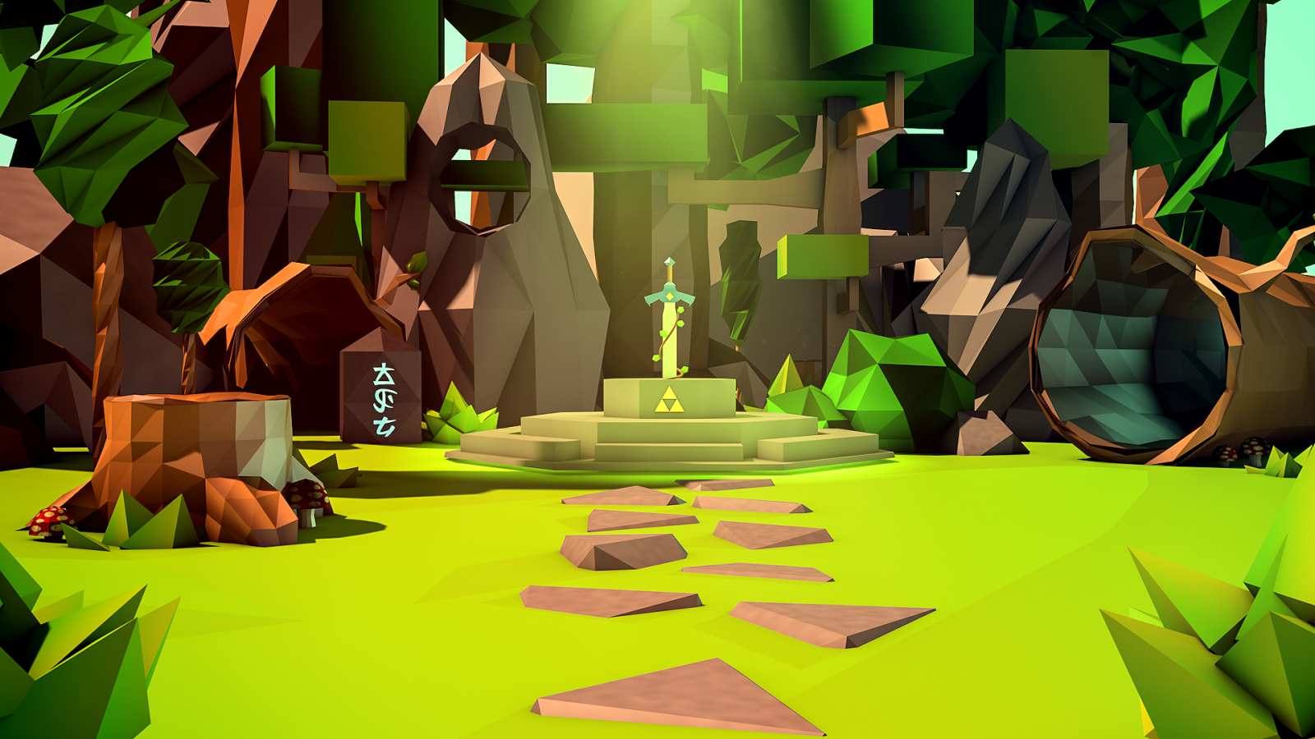
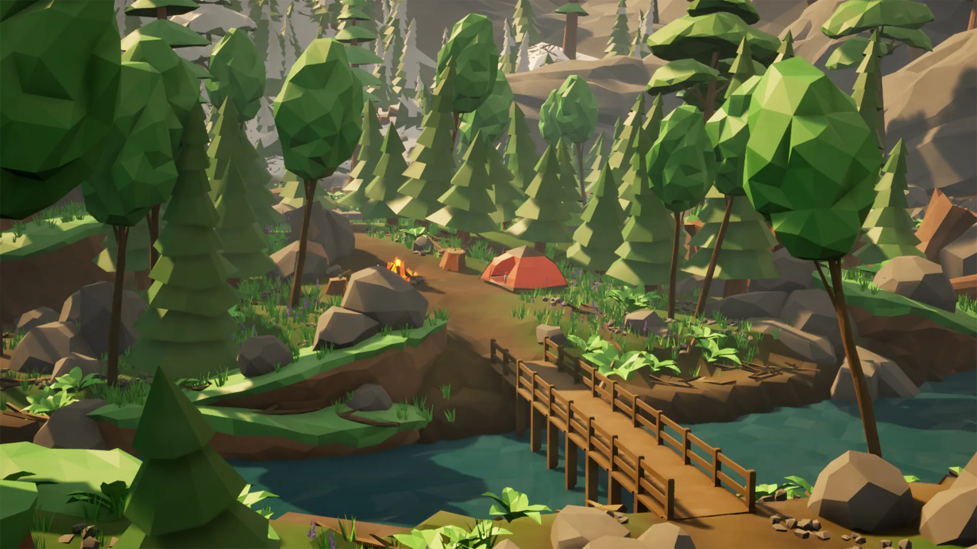

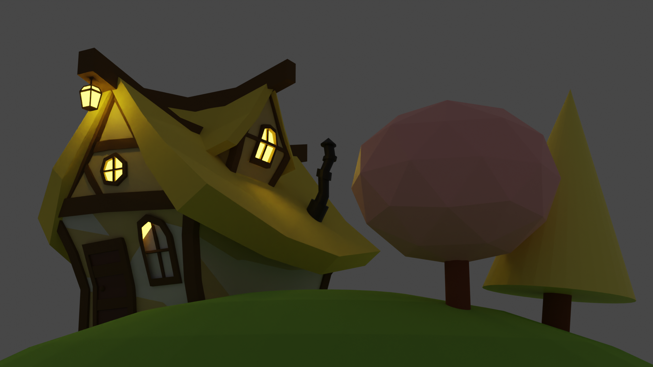
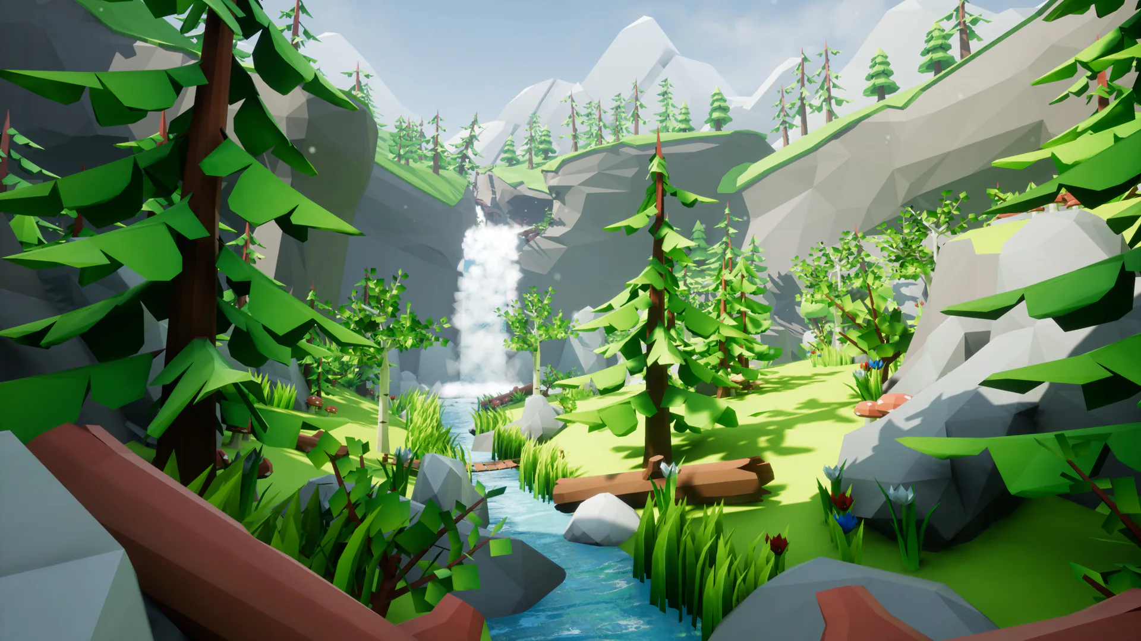
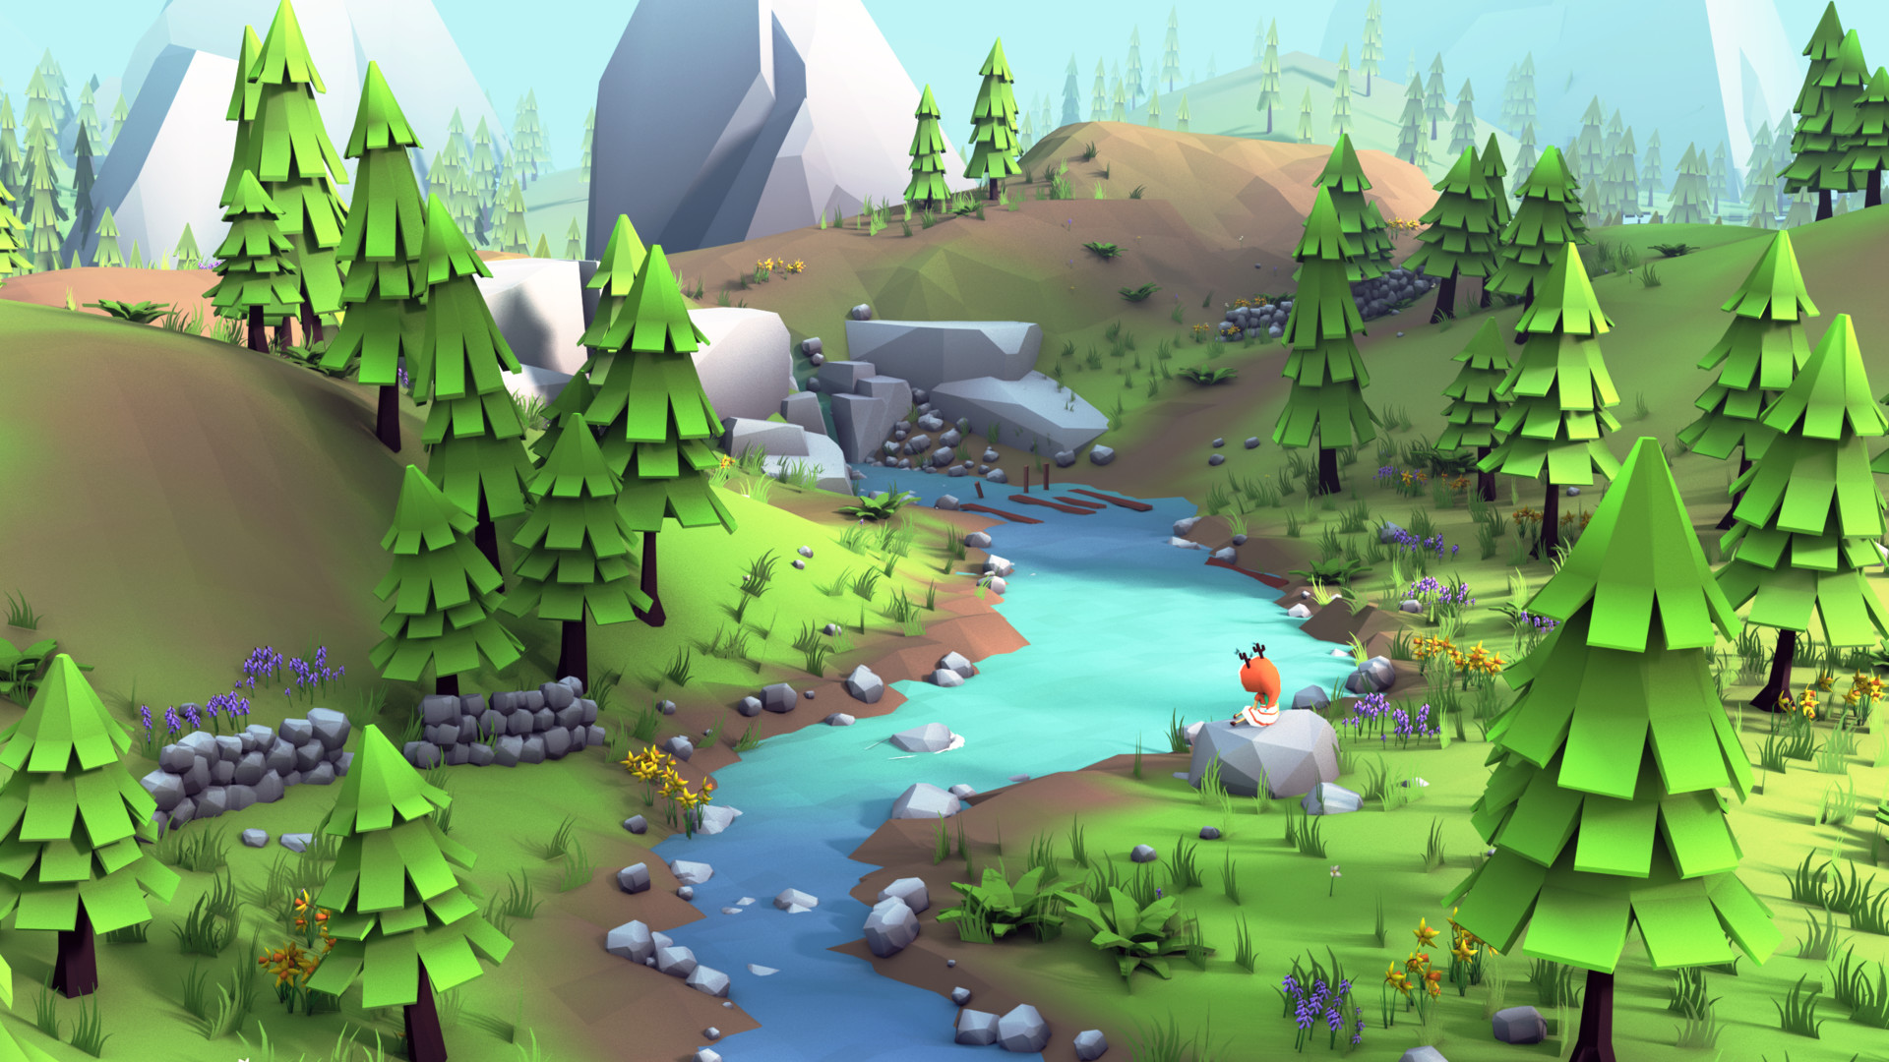
THE PLANET
02
CHAPTER
3인칭 인디/어드벤처 PC 게임
THE PLANET
샌드박스/인디/어드벤처 게임
장르: 인디/어드벤처
플랫폼: PC
시점: 3인칭
- 게임 소개
싱글 플레이 방식의 어드벤처 게임
지구의 식량난을 해결하기 위해 주인공이 새로운 행성에 찾아가 농사를 짓는 게임
로우 폴리를 사용한다.
- 게임 목표
지구를 대체할 만한 행성이 맞는지에 대한 결론 도출, 모든 농작물을 수확하는 것이 게임의 목표
01 – 컨셉 및 기획 내용

Slide 5
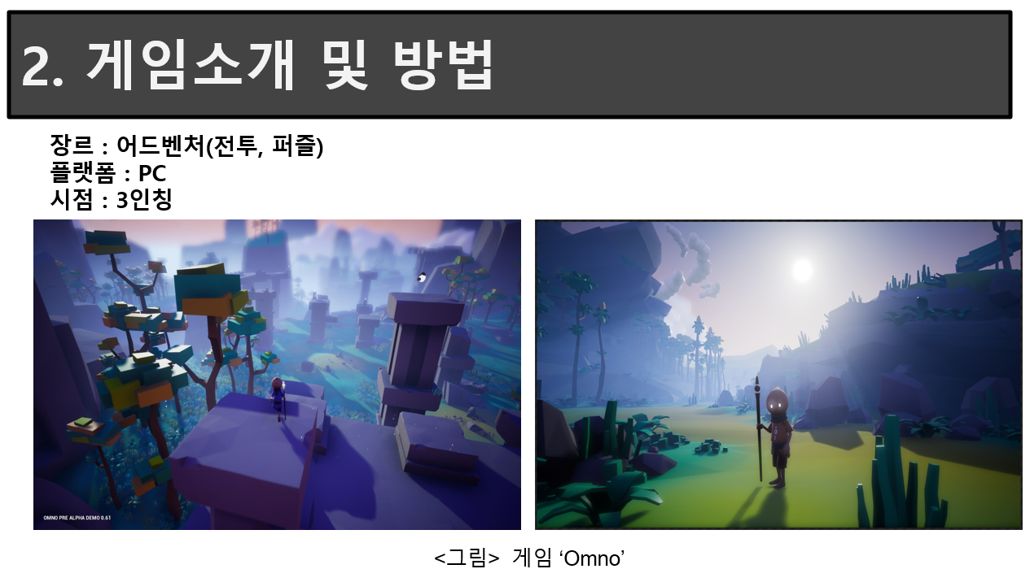
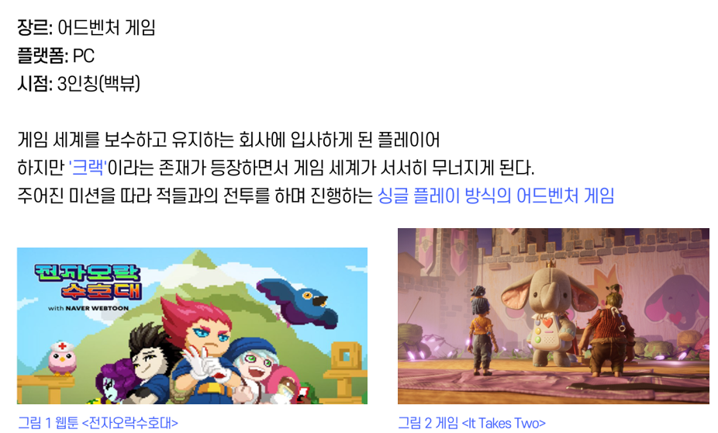
FIND APPLE
02
게임 소개 및 특징
CHAPTER
FIND APPLE
장르: 어드벤처 / 액션 / 농장시뮬레이션
플랫폼: PC
시점: 3인칭
- 게임 소개
싱글 플레이 방식의 액션 어드벤처 농장 힐링 게임
지구의 식량난을 해결하기 위해 주인공이 새로운 행성에 찾아가 농작물을 키워 생존 가능한 행성인지 확인하는 게임
-스토리-???
-게임특징
로우 폴리를 사용한다.
- 게임 목표
지구를 대체할 만한 행성이 맞는지에 대한 결론 도출.

Slide 6
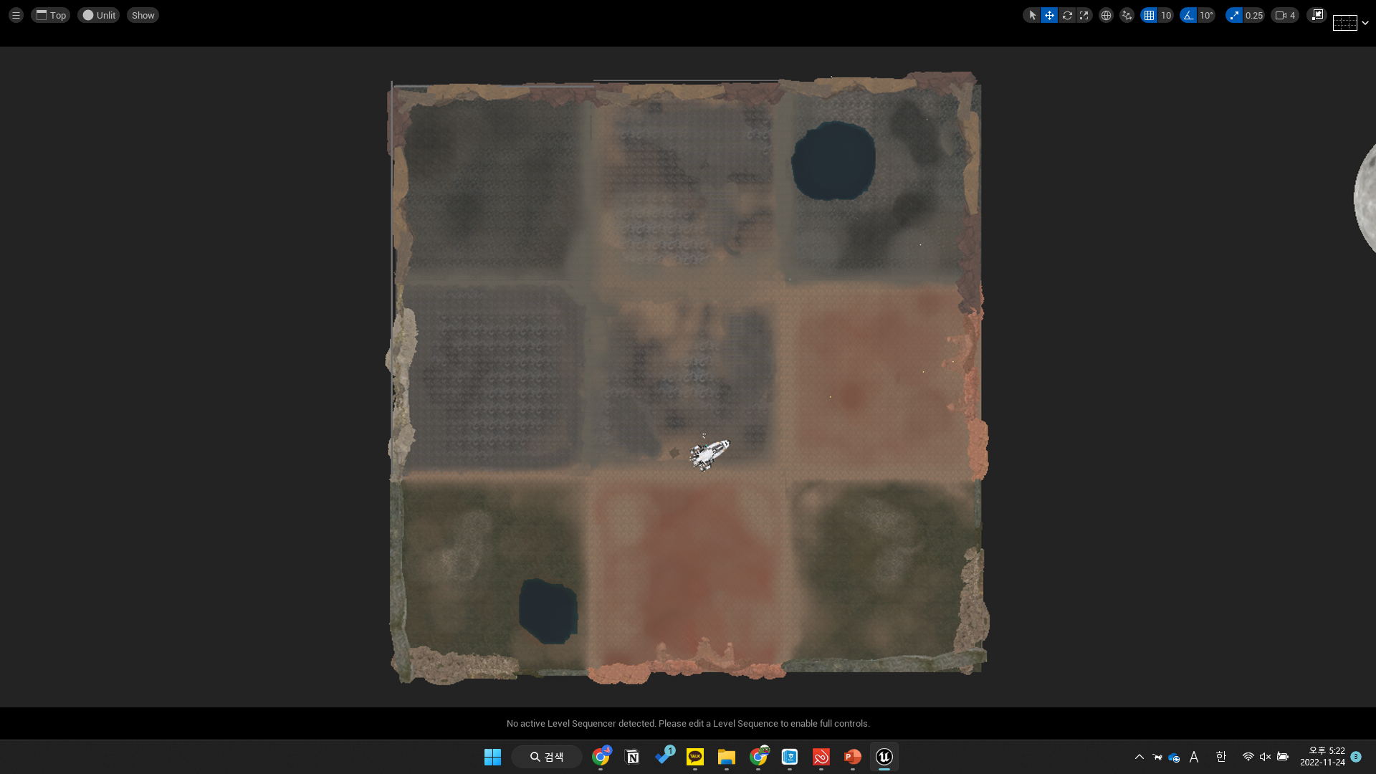
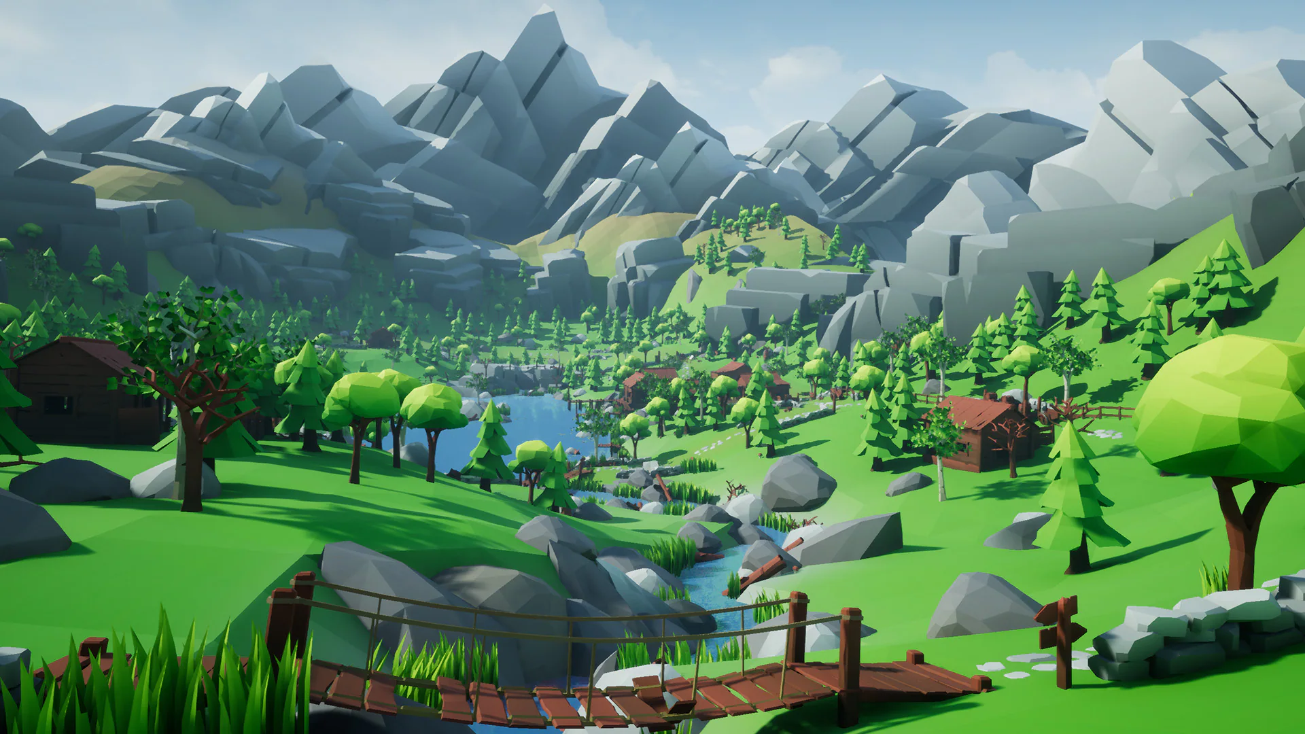
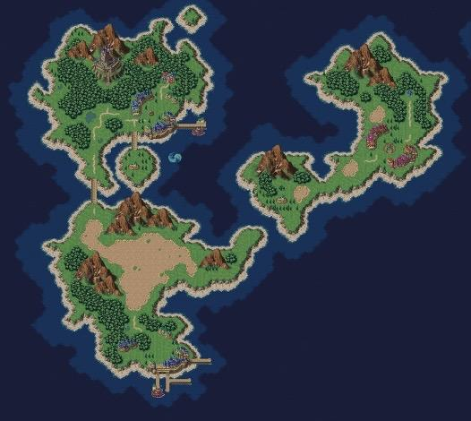
FIND APPLE
02
게임 소개 및 특징
CHAPTER
여기에 로우 폴리 사용이라고 쓸거면
앞부분 게임 특징에 로우 폴리 사용 지워도 돼?
7페이지에 있는거
맵 소개
맵 비주얼 컨셉 / 바이옴 소개
숲
던전
돌/숲/던전 맵
황무지
로우 폴리 사용
Notes:
로우폴리 : https://www.unrealengine.com/marketplace/ko/product/lowpoly-style-mega-pack-01

Slide 7
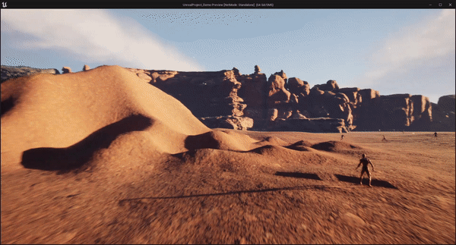
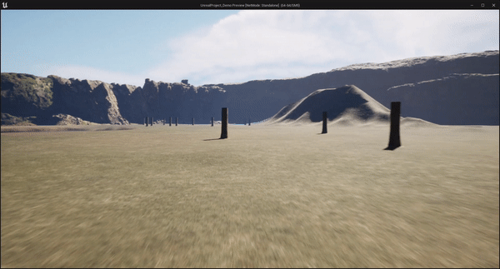
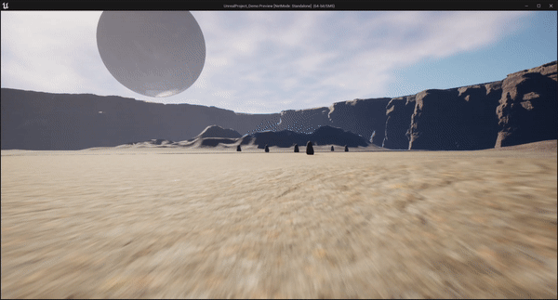
FIND APPLE
02
게임 소개 및 특징
CHAPTER
맵 소개
맵 비주얼 컨셉 / 바이옴 소개
Notes:
화성은 던전너낌이다.

Slide 8
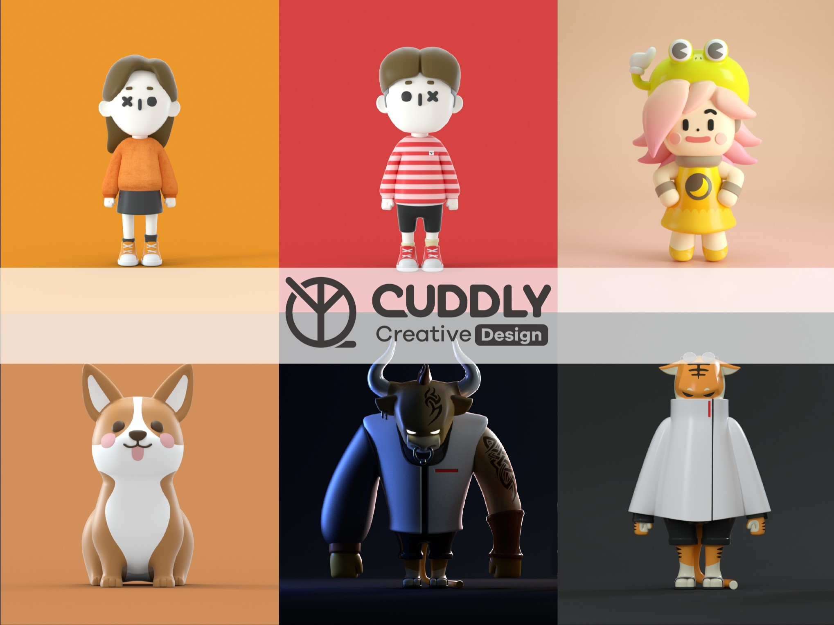
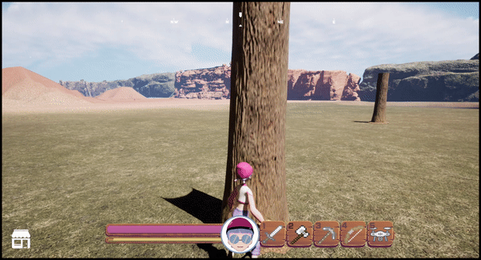
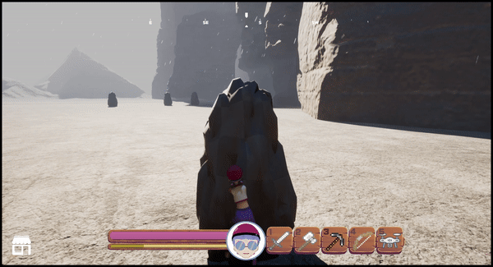
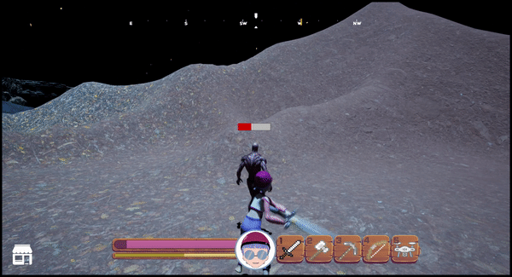
FIND APPLE
02
게임 소개 및 특징
CHAPTER
플레이어
체력 | 200
공격 데미지 | 공격 1회당 30
피로도 | 100
키 | 150 cm
애니메이션 | Idle, 걷기 ,뛰기, 점프, 도끼, 채광, 검 공격, 낚시, 피격, 줍기/수확하기
Notes:
캐릭터 : https://kmong.com/gig/119349

Slide 9
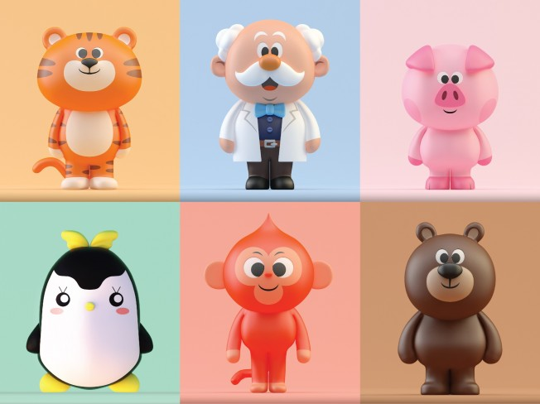
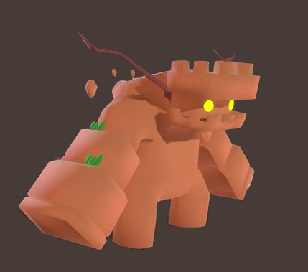
FIND APPLE
02
게임 소개 및 특징
CHAPTER
몬스터/NPC
몬스터
체력 150
데미지 20
애니메이션 4종
그럼 이띠가 몬스터 사진한개랑
체력 데미지 설정만 할까유
NPC
지구 통신 (거래) NPC
제작 (무기강화) NPC
퀘스트 NPC
Notes:
몬스터출처 : https://sketchfab.com/3d-models/low-poly-monsters-f76541ab78fb444480865ee3f81ccf1b
박사님 출처 : https://kmong.com/gig/119349

Slide 10
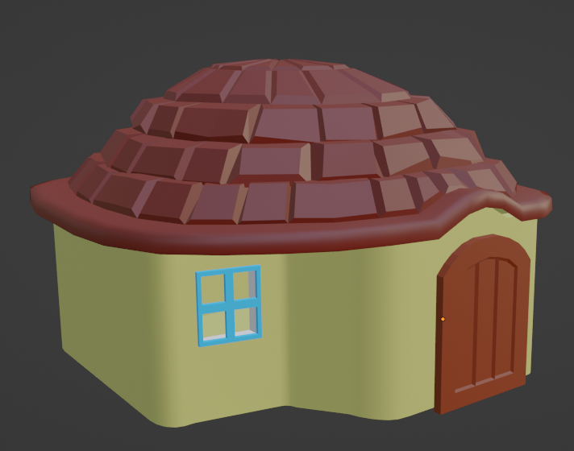
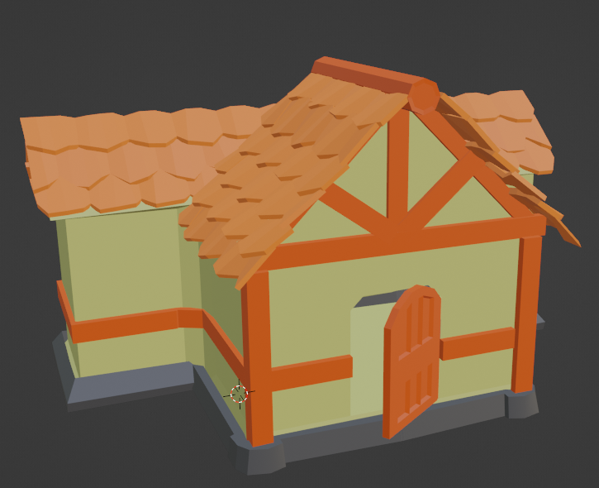
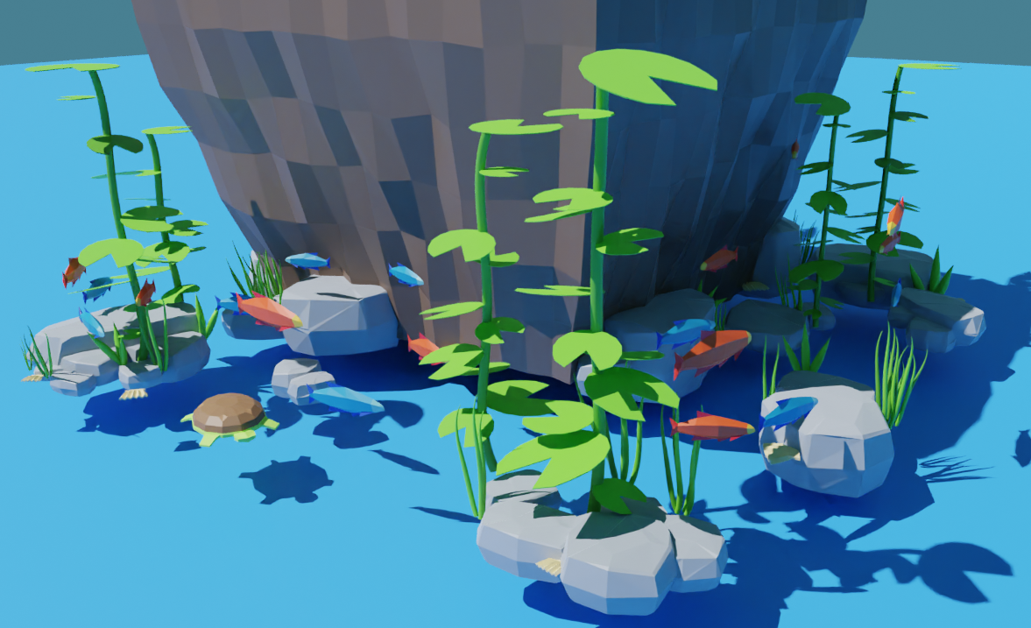
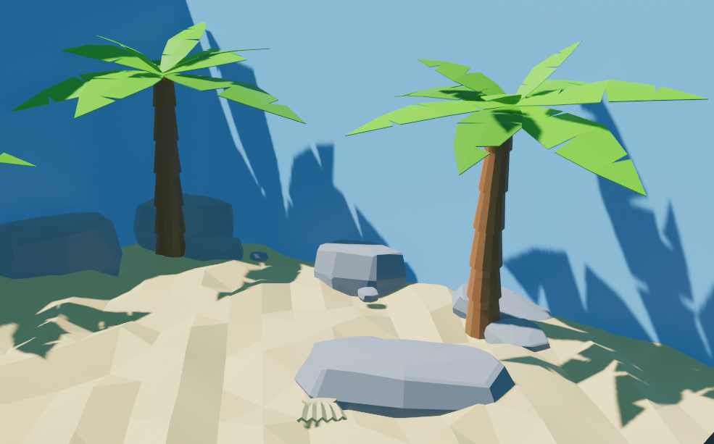
02
FIND APPLE
게임 소개 및 특징
CHAPTER
몬스터/NPC
몬스터
체력 150
데미지 20
애니메이션 4종
2종류 몬스터
NPC
지구 통신 (거래) NPC
제작 (무기강화) NPC
퀘스트 NPC
Notes:
몬스터출처 : https://sketchfab.com/3d-models/low-poly-monsters-f76541ab78fb444480865ee3f81ccf1b
그
박사님 출처 :

Slide 11
게임 소개 및 특징
몬스터 / NPC/모델
모델
나무
돌
집
우주선
근데 그럼 이장 삭제할까??
자만 앞에 배치 연구좀 하다가 삭

Slide 12
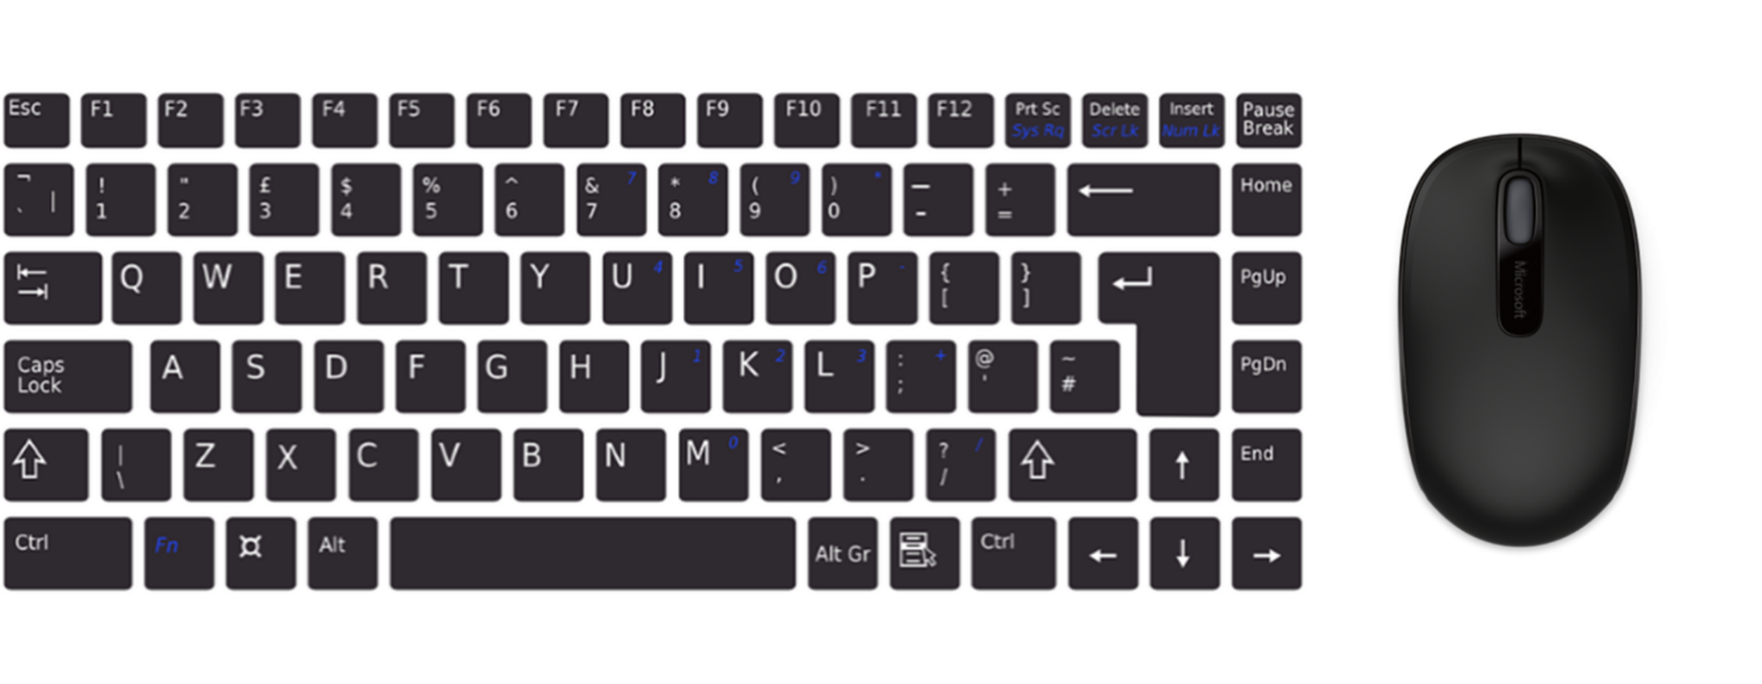

FIND APPLE
03
게임 방법
CHAPTER
조작키
검/도끼/곡괭이
생존일자/시간 토글
도구 사용
줍기/수확하기
게임 옵션
인벤토리
대쉬
월드맵 지도
마우스 토글
점프
Notes:
와타시 지금 어때????그거 이따가 그리게
그 PPT가서
음세중 흑흑
흑흑 살려줘어어엉

Slide 13



FIND APPLE
04
개발환경
Unreal Engine 5
Visual Studio
GitHub
Blender
Photoshop
CHAPTER
항목 별 개발 항목

Slide 14
FIND APPLE
05
기술적 요소 및 중점 연구 분야
CHAPTER
항목 별 개발 항목
공격 타격감
카메라 셰이크
파티클 이펙트
피격자 반응
비주얼 요소
나이아가라 시스템을 이용한 이펙트
라이팅 활용한 낮과 밤
포스트 프로세스 이펙트
몰입도
시네마틱 카메라
Depth of Field 효과
애니메이션
애니메이션 블렌딩
애니메이션 제작

Slide 15
FIND APPLE
06
개인별 준비 현황
CHAPTER
항목별 준비 항목
우정연 | 이세민 | 정가온
- C, C++프로그래밍 수강 - STL 수강 - 게임엔진1 수강 - 3D 모델링1 수강 | - C, C++ 프로그래밍 수강 - STL 수강 - 3D게임프로그래밍1 수강 - 애니메이션1 수강 - 블렌더 하계 비교과 수강 - KMOOC 언리얼엔진 리얼 제작기 | - C, C++프로그래밍 수강 - STL 수강 - 3D게임프로그래밍1 수강 - 3D모델링 1 수강 - 애니메이션1 수강 - 블렌더 하계 비교과 수강 - KMOOC언리얼 엔진 리얼 제작기

Slide 16
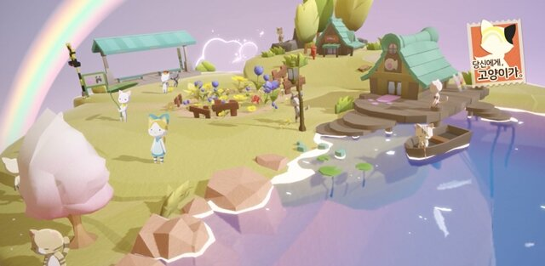
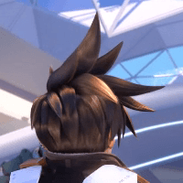

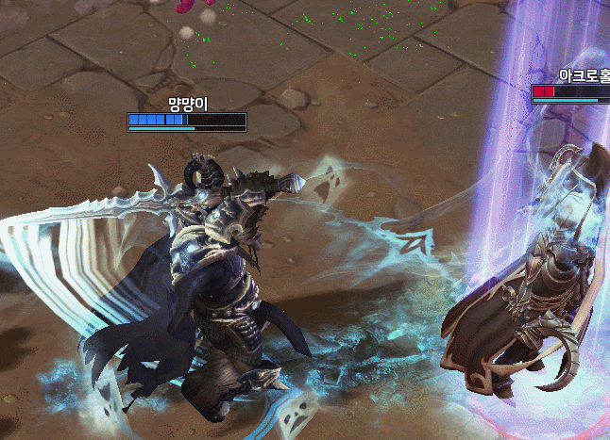
FIND APPLE
07
타 게임과의 차별성
CHAPTER
항목별 준비 항목
힐링 게임의 타격감
시네마틱 카메라
다양한 컨텐츠
https://kr.bandisoft.com/honeycam/screenshots/
이미지 출처 https://www.inven.co.kr/webzine/news/?news=245094&iskin=df7
Notes:
다양한 컨텐츠→ 낚시, 채집, 농장, 전투,
제작 -> 이거회의 필요.
씨네마틱카메라→ 영화같음?? 몰입감?? 게임에 대한 몰입감을 높이고 퀄리티 증진, 다채로운 시각효과
이것은 게임인가 영화인가 안녕하세요 언리얼팀입니다.
스토리라인→ 차별성으로 둘만한것은

Slide 17
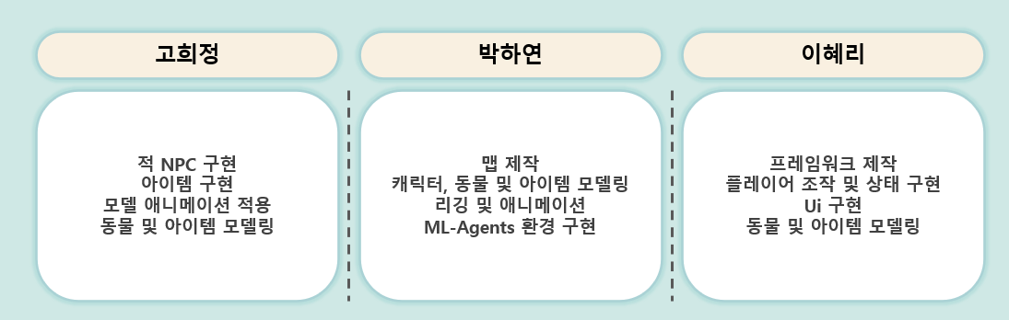
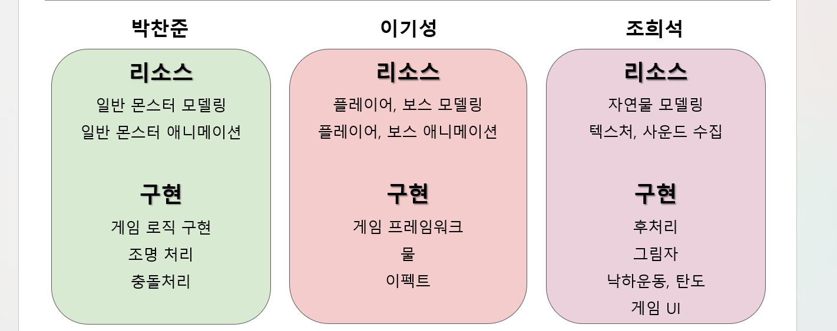
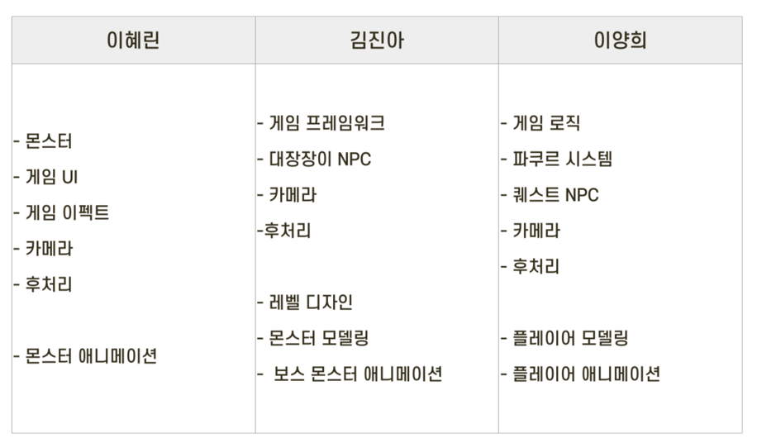
FIND APPLE
08
개발일정 및 구성원 역할 분담
CHAPTER
구성원 역할 분담
우정연 | 이세민 | 정가온
리소스 게임 UI 레벨 디자인 | 리소스 캐릭터 애니메이션 게임 UI 게임기획 퀘스트 | 리소스 자연물 모델링 캐릭터 모델링 건물 모델링 소품 모델링
구현 게임 로직 이펙트 몬스터 후처리 | 구현 게임 로직 NPC 카메라 아이템 | 구현 게임 로직 이펙트 캐릭터 컨트롤 농작 기능

Slide 18
FIND APPLE
08
개발일정 및 구성원 역할 분담
CHAPTER
개발 일정
 | 1월 | 2월 | 3월 | 4월 | 5월 | 6월 | 7월 | 8월
리소스 제작 및 수집
프레임워크
NPC
나이아가라 이펙트
레벨(맵)
게임 UI
몬스터
사운드
캐릭터
카메라
테스트 및 버그 수정
우정연
이세민
정가온
모두

Slide 19
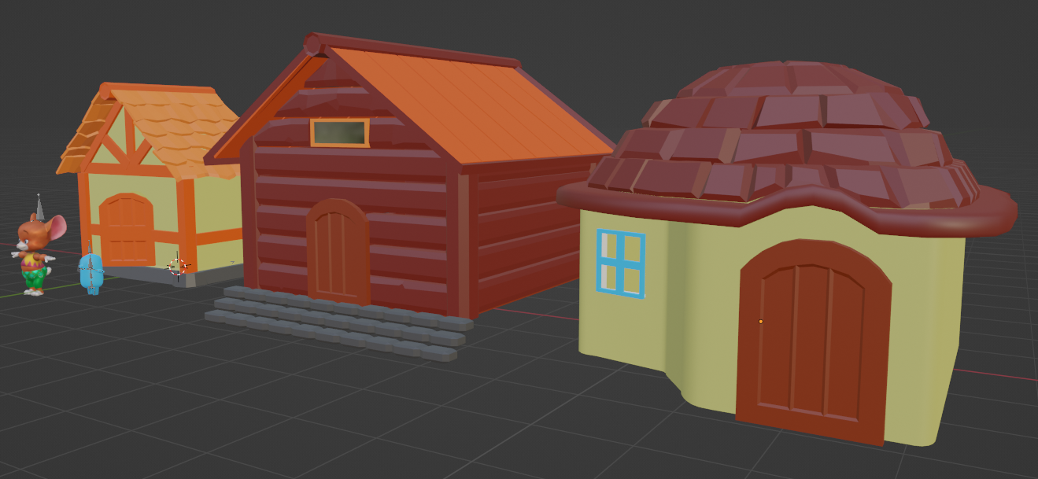
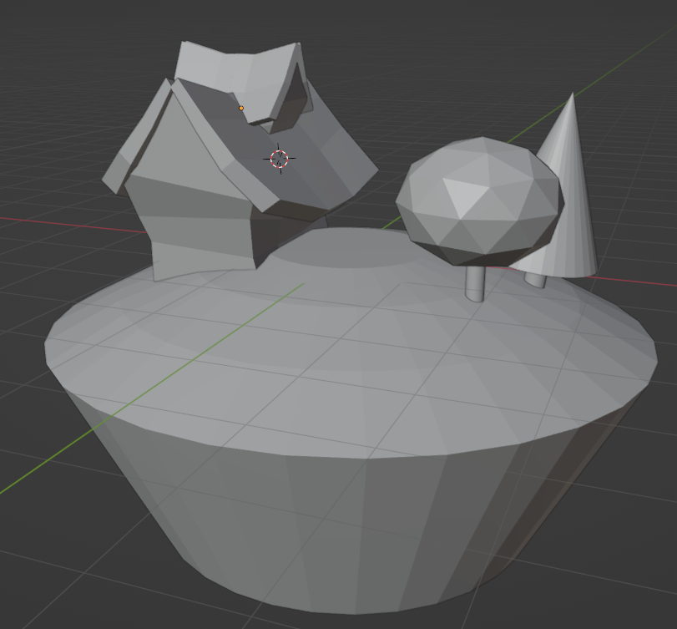
THANK
YOU EVERYONE
THANK YOU FOR LISTENING

